Slide 1

Архитектура Компьютеров
2021
УСТРОЙСТВА ОТОБРАЖЕНИЯ
ИНФОРМАЦИИ –
ДИСПЛЕИ
ХНУРЭ, факультет КИУ, каф ЭВМ, Тел. 70-21-354. Проф. Торба А.А.

Slide 2

ОСНОВНЫЕ ТЕМЫ ЛЕКЦИИ
Архитектура Компьютеров
2021
ВИДЕОКОНТРОЛЛЕРЫ
  VGA – ВИДЕОГРАФИЧЕСКАЯ МАТРИЦА
РАЗРЕШЕНИЯ ЭКРАНА
ОСНОВНЫЕ МОДЕЛИ КОДИРОВАНИЯ ЦВЕТОВ
МОНИТОРЫ

Slide 3
УСТРОЙСТВА ОТОБРАЖЕНИЯ ИНФОРМАЦИИ - ДИСПЛЕИ
ВИДЕОКОНТРОЛЛЕРЫ
К стандартным видеоконтроллерам относятся:
➢ монохромный дисплейный адаптер (Monochrome Display Adapter – MDA);
➢ цветной графический адаптер (Color Graphics Adapter – CGA);
➢ монохромный графический адаптер (Monochrome Graphics Adapter – MGA);
➢ улучшенный цветной графический адаптер (Enhanced Graphics Adapter – EGA);
➢ видеографическая матрица (Video Graphics Array – VGA);
➢ лучшая видеографическая матрица (Super Video Graphics Array – SVGA).

Slide 4
Все современные видеосистемы могут работать в одном из двух основных видеорежимах: текстовом (TXT) или графическом (GR). В текстовом (символьном) режиме экран монитора разбивается на отдельные символьные позиции, в каждой из которой может выводиться один символ. Символьной позиции соответствует номер столбца Х и номер строки Y. В видеопамяти для каждой такой позиции отводится по два байта, причем первый (четный байт) содержит код самого символа, а следующий – его атрибуты (т.е. способ отображения символа – яркость, цвет, мерцание).
Для каждого символа на экране отведен прямоугольник (символьная позиция, знакоместо), например, 9 точек (пикселов) по горизонтали и 14 пикселов по вертикали. Чем больше пикселов отводится под символьную позицию, тем выше качество отображаемых символов.

Slide 5
Для преобразования кодов символов, хранимых в видеопамяти, в точечные изображения на экране служит, так называемый, знакогенератор – набор кодов в ПЗУ или ОЗУ, где хранятся изображения символов, «разложенные» по строкам. Синхронно с движением луча по экрану монитора коды символов (выбираемые из видеопамяти) преобразуются в коды видеоизображения (с помощью знакогенератора) и поступают на вход монитора.
В графическом режиме для каждого пиксела отводится от одного (для монохромного режима) до нескольких бит (в цветном режиме от 4 до 24). Графический режим часто называют режимом с адресацией всех точек (All Points Addresable), потому что в этом случае имеется доступ к каждой точке изображения.

Slide 6
Минимальный объем видеопамяти (в МБ) в зависимости от разрешения и количества цветов
Разрешающая способность | Бит на пиксел (количество цветов)
 | 4 (16) | 8 (256) | 16 (64К) | 24 (16М)
640 *480 | 0,25 | 0,5 | 1,0 | 1,0
800 * 600 | 0,25 | 0,5 | 1,0 | 1,5
1024 * 768 | 0,5 | 1,0 | 1,5 | 2,5
1280 * 1024 | 1,0 | 1,5 | 2,5 | 4,0
1600 * 1200 | 1,0 | 2,0 | 4,0 | 6,0

Slide 7
VGA – ВИДЕОГРАФИЧЕСКАЯ МАТРИЦА
VGA в текстовом режиме отображает 80 символов по 25 строк (размер матрицы символов 14 * 8 точек) или 80 символов по 43 строки, а в графическом режиме имеет разрешающую способность 640 * 480 точек с использованием 16 цветов (выбранных из палитры 4096 оттенков) или 320 * 200 точек при воспроизведении 256 цветов в каждой точке.
Отличительная особенность этого видеоадаптера – формирование аналоговых выходных сигналов управления яркостью каждого из трех основных цветов – R, G, B. Поэтому изображение на экране монитора приближается по качеству к обычному телевизионному.
Абсолютное большинство производителей VGA обеспечивают возможность аппаратной эмуляции (т.е. совместимости на аппаратном уровне) адаптеров CGA, EGA, MGA с автоматическим переключением в требуемый режим, задаваемый программой.

Slide 8
Знакогенератор видеоконтроллера VGA (символы русского алфавита, в частности) может быть загружен программно.
Более современные адаптеры VGA имеют повышенную разрешающую способность:
➢ VGA Vagic, VGA-16, TVGA-16 и др. – 800 * 600 точек при 256-ти цветной палитре;
➢ VGA Profeccional, Genoa VGA и др. – 800 * 600 точек при 256-ти цветной палитре и 1024 * 786 точек при 16-ти цветной палитре;
➢ Super VGA (SVGA) – 800 * 600 и более точек при палитре в 2²⁴ цветовых оттенков в каждой точке;
➢ XGA – разрешение 1024 * 768 точек;
➢ SXGA – разрешение 1280 * 1024 точек.

Slide 9
8-ми битовое значение цвета
( R A M )
6 бит
6 бит
6 бит
Регистр 0
Синий
Зеленый
Красный
Регистр 1
Синий
Зеленый
Красный
Регистр 2
Синий
Зеленый
Красный
* * * * * * * * * * * * * * * * * * *
Регистр 254
Синий
Зеленый
Красный
Регистр 255
Синий
Зеленый
Красный
DAC
DAC
DAC
R
G
B
В адаптере VGA 8-ми битовое значение цвета используется как адрес для выбора одного из 256 регистров (RAM) в таблице цветов RAMDAC.

Slide 10
Каждый из регистров цвета RAMDAC является 18-ти разрядным и состоит из 6 битов для красной, 6 для зеленой и 6 для синей составляющей. Каждая 6-ти битовая составляющая цвета преобразуется в аналоговые сигналы своим цифро-аналоговым преобразователем (DAC). Значения регистров в этой таблице программируются процессором.
Таким образом, выходной каскад VGA (RAMDAC), по сути, является 18-ти разрядной системой цветопередачи и позволяет отображать: 218 = 262 144 оттенка цветов,
но поскольку объем памяти ограничивает использование только 8 бит на пиксел, то одновременно могут отображаться 256 цветов.
В SVGA-контроллерах сигналы для поддержки режимов HIGH-COLOR (15 или 16 бит для кодирования цвета каждого пиксела) или TRUE-COLOR (24-х разрядное кодирование цвета) формируются в обход таблицы цветов RAMDAC и поступают непосредственно на цифро-аналоговые преобразователи (DAC) цветов.

Slide 11
HDR
На данный момент принята цветовая модель передачи изображений RGB (red, green, blue), которую еще называют LDRi (Low Dynamic Range image).
Она разрабатывалась для современных устройств, таких как телевизоры, мониторы и т. д.
Суть этой схемы состоит в том, что любой оттенок можно выразить сочетанием трех основных цветов - красного, зеленого и синего - с правильно подобранной интенсивностью свечения, которая представляется в виде 256 градаций на цветовой канал.
Само число 256 появилось как компромисс между производительностью видеоподсистемы, требованиями к реалистичности изображения и двоичной природой компьютерных вычислений (256 = 2⁸).
В результате исследований было выявлено, что 16,7 млн (256x256x256) оттенков вполне достаточно для правильной передачи изображений фотографического качества.

Slide 12
Но одна из недоработок данной модели всплыла только сегодня, когда компьютерные игры развиваются особенно интенсивно и выдвигаются высокие требования к реалистичности картинки.
Модель RGB не может передать многие эффекты, к которым человек настолько привык в повседневной жизни, что не обращает на них внимания - например, временное ослепление при выходе из темного помещения, солнечные зайчики на блестящих поверхностях и др.
В ПК-играх, в частности в современных шутерах, такие эффекты просто оживляют виртуальный мир.

Slide 13
Именно для получения правдоподобной графики и предназначена модель HDRi (High Dynamic Range image), где каждая точка изображения описывается реальными физическими параметрами.
Если одна точка в действительности ярче другой в два раза, то и на картинке она должна быть именно вдвое ярче.
Основным отличием HDRi от RGB является манипулирование вещественными, а не целыми числами, и здесь уже не обойтись одним байтом на канал цвета.

Slide 14
Новая технология задействуется в так называемом HDR-рендеринге.
Суть процесса состоит в том, что при применении чисел с плавающей запятой получается намного более реалистичный результат, нежели при расчетах с целочисленной моделью RGB.
В современных играх преобладает формат OpenEXR, разработанный студией Industrial Light and Magic.
С учетом использования 16-битовых вещественных чисел на каждый канал в итоге получается 48 битов на пиксел.

Slide 15
SHADER MODEL 3.0
В играх в последнее время появилось огромное количество эффектов, которые позволяют создавать реалистичные и запоминающиеся фрагменты.
В связи с этим было решено позволить игре управлять ГРАФИЧЕСКИМ ПРОЦЕС-СОРОМ посредством понятных ядру наборов команд.
Свод таких команд назвали шейдерами (shader).

Slide 16
Существует два типа шейдеров: вершинные (vertex) и пиксельные (pixel).
Первые отвечают за построение отдельных вершин полигонов, помогают реализовать скелетную анимацию, рельефы земли и воды, используются в создании эффекта морфинга.
Вторые заведуют отдельными пикселами (точками) картинки и их обработкой перед самым выводом на экран, с их помощью получаются затемнение и освещение, преломление лучей света, полноэкранные и HDR-эффекты.

Slide 17
Довольно долгое время разработчики довольство-вались Shader Model 2.0, но на данный момент все большую популярность приобретает расширенный набор инструкции из пакета DirectX 9.0c - Shader Model 3.0.
В нем имеется поддержка последовательностей длиной в 65 535 команд (против 96 у предыдущей модели),
реализованы плавные динамические переходы,
есть возможность применения шейдеров при включении антиалиасинга,
интерполяция и рендеринг изображений с использованием чисел с плавающей запятой в диапазоне 32 бита
(в то время как Pixel Shader 2.0 работает только с целыми числами и 8-битовым диапазоном).

Slide 18
МОНИТОРЫ
Параметры изображения зависят в конечном счете не только от характеристик видеоконтроллеров, но и от параметров монитора. Вполне естественно предположить, что его разрешающая способность и уровни входных напряжений должны соответствовать разрешению видеоадаптера и его выходным напряжениям. Поэтому, как правило, каждый тип видеоконтроллера требует своего типа монитора.
В ранних моделях РС плата адаптера CGA имела специальный формирователь сигнала и выход для подключения к бытовому цветному или черно-белому телевизору.
Параметры первых мониторов для IBM PC были близки к параметрам телевизоров, но отличались более четким изображением, особенно в графическом режиме.

Slide 19
Черно-белые мониторы имеют лучшую разрешающую способность, чем цветные – вследствие наличия у последних дискретной цветоделительной маски перед экраном. Расстояние между отверстиями цветоделительной маски или размер «цветовой триады» на экране кинескопа определяют разрешающую способность цветного кинескопа в мониторе.
Размер экрана, дюйм | Количество точек на экране (разрешение)
 | 640 * 480 | 800 * 600 | 1024 * 768 | 1280 * 1024
 | Расстояние между точками , мм
14 | 0,32 | 0,28 | 0,22 | 0,18
15 | 0,38 | 0,30 | 0,24 | 0,19
17 | 0,43 | 0,34 | 0,27 | 0,22
21 | 0,50 | 0,40 | 0,31 | 0,25

Slide 20
Параметры развертки телевизионного изображения 50 кадров в секунду и 625 строк (европейский стандарт) или 60 кадров в секунду и 525 строк (американский стандарт) при чересстрочной развертке не позволяют реализовать высокое разрешение по вертикали. Поэтому современные видеомониторы с повышенной разрешающей способностью имеют большую в несколько раз частоту строчной развертки (от 30 кГц до 100 кГц), чем бытовые телевизоры (15,625 кГц).
Частота кадровой развертки должна обеспечивать незаметность мельканий формируемого изображения. В большинстве мониторов РС частота кадровой развертки составляет от 50 Гц до 120 Гц.
Формирование кадра изображения без чересстрочной структуры растра (non interline – NI) также уменьшает заметность мелькания изображения и, в конечном итоге, уменьшает утомляемость зрения.

Slide 21
Несовпадение стандартов развертки мониторов и телевизионного вещания порождает дополнительные трудности при воспроизведении на экране компьютера видеофильмов с CD-ROM или DVD-проигрывателей, а также непосредственного приема телевизионных программ. Поэтому современные адаптеры имеют дополнительный выход «композитного» PAL-видеосигнала для подключения к видеовходу цветного телевизора.
Размеры экрана монитора и соотношение высоты и ширины изображения примерно соответствуют размерам бытовых телевизоров. Поэтому размер экрана монитора определяется так же – по размеру диагонали: 12-ти дюймовые (31см), 14-ти дюймовые (36см) ... 19-ти дюймовые (49см), 21-о дюймовые (54см) и более.

Slide 22
Некоторые нестандартные мониторы имеют непривычную вертикальную ориентацию – Full-Page (полностраничный). Они позволяют выводить на экран изображение в размере полной стандартной страницы текста формата А4.
Современные мониторы реализуются не только на привычных электронно-лучевых трубках, а также используют плазменные технологии, жидкие кристаллы (с малым потреблением электроэнергии, что особенно важно для переносных компьютеров – ноутбуков), проекционные экраны и др.

Slide 23
МУЛЬТИМЕДИЙНЫЕ ПРОЕКТОРЫ
Мультимедийные проекторы применяются не только как мониторы компьютеров, но и как большие экраны телевизоров.
Существует несколько технологий мульти-медийных проекторов:
Технология LCD,
Технология DLP,
Светодиодные проекторы.

Slide 24
ТЕХНОЛОГИЯ LCD
Белый свет лампы раскладывается на три составляющие с помощью дихроичных зеркал (пропускается только один цвет, а остальные отражаются).
После этого каждый из цветов проходит сквозь жидкокристаллическую матрицу,
А с помощью призмы все цвета собираются в один поток и
Через объектив попадают на экран.

Slide 25
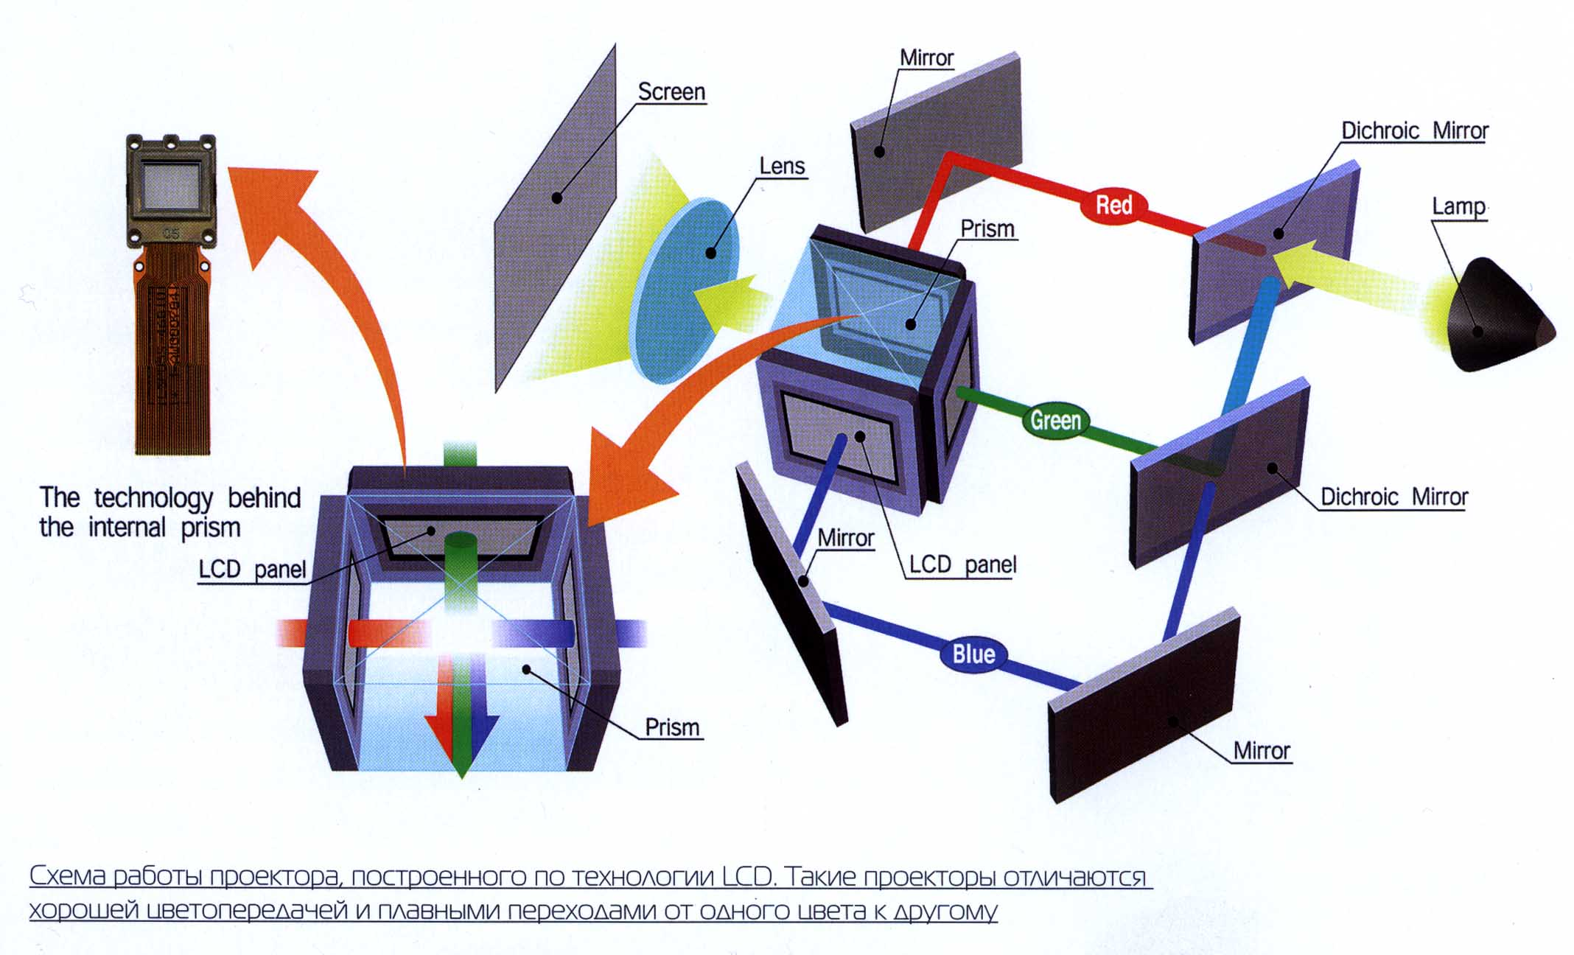

Slide 26
ТЕХНОЛОГИЯ DLP
Белый свет лампы проходит через вращающееся колесо, сегменты которого окрашены в цвета RGB.
После этого световой поток попадает на чип DMD, поверхность которого покрыта тысячами микро-зеркал, каждое из которых создает отдельную точку исходного изображения.
Зеркала способны изменять угол и отражают свет либо в объектив, либо в "ловушку".
Благодаря высокой скорости работы и природе человеческого зрения, необходимые оттенки формируются в каждой точке, из которых и складывается изображение.

Slide 27
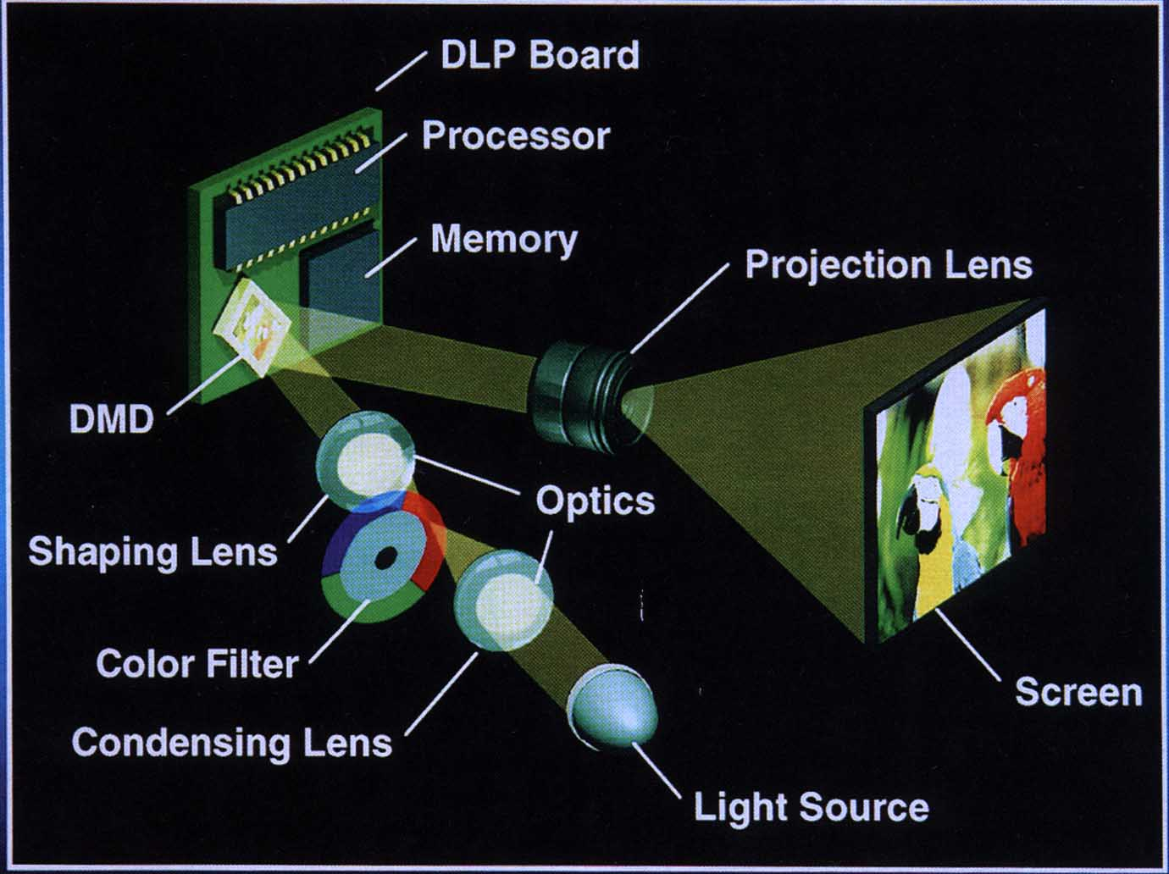

Slide 28
Благодаря тому, что в LCD технологии свет преодолевает значительную преграду на пути – ЖК-матрицу, а в DLP проходит лишь через цветовой фильтр, изображение DLP-проектора получается ярче и контрастнее.
В свою очередь LCD-проекторы благодаря использованию матриц отличаются лучшей цветопередачей и плавными переходами между цветами, а при просмотре динамических сцен отсутствуют заметные артефакты.
Поэтому DLP-проекторы рекомендуется исполь-зовать для презентаций и демонстрации статических изображений, а LCD-проекторы - для построения домашних кинотеатров с последующим просмотром видео.

Slide 29
Вопросы для экспресс-контроля
Назовите основные стандарты видеоадап-теров.
Назовите модели кодирования цветов в видеоадаптерах.
Зачем применяют числа с плавающей точкой при кодировании цветов?
Объясните зависимость разрешения мони-тора от размеров диагонали.
Назовите основные технологии современных мониторов.

Slide 30
ЛЕКЦИЯ ОКОНЧЕНА
СПАСИБО ЗА
ВНИМАНИЕ

